Slide 1
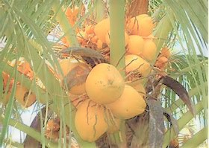
Formes de base
Cadre
Puis
"Modifier les points"

Slide 2
Formes de base
Bouée
Puis
"Modifier les points"

